Slide 1
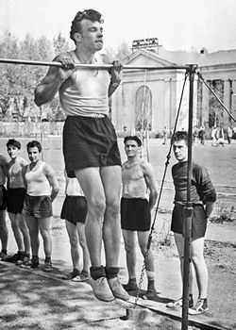
Готов к труду и обороне — программа физкультурной подготовки в общеобразовательных, профессиональных и спортивных организациях , основополагающая в единой и поддерживаемой государством системе патриотического воспитания молодежи

Slide 2
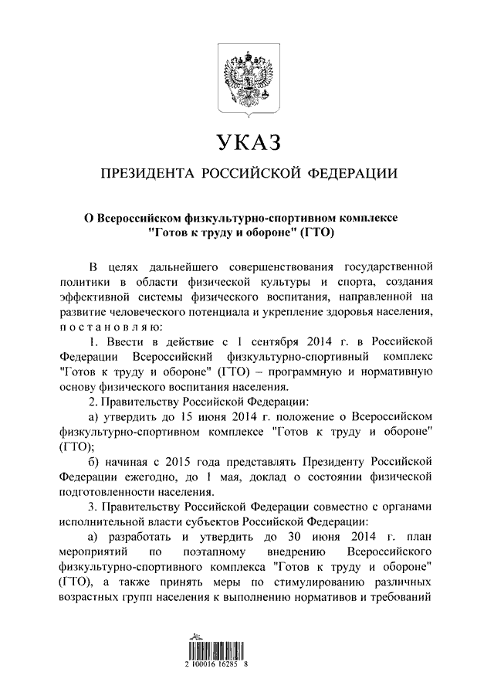
Президент РФ Путин В.В. Подписал указ № 172 от 24.03.2014 г. Указ «О Всероссийском физкультурно-спортивном комплексе «Готов к труду и обороне» (ГТО)».

Slide 6
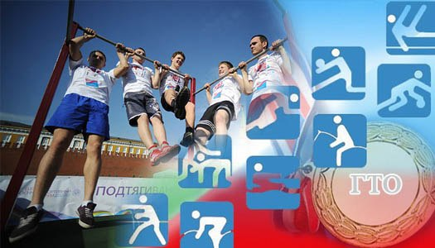
ЧТО Я МОГУ СДЕЛАТЬ СЕЙЧАС ДЛЯ УСПЕШНОГО ВЫПОЛНЕНИЯ НОРМАТИВОВ КОМПЛЕКСА ГТО?
1. Вести здоровый образ жизни (зарядка, физические нагрузки, питание).
2. Посещать уроки физической культуры, спортивные секции, фитнес-центры.
3. Сформировать индивидуальный график или план подготовки к выполнению испытаний, входящих в состав ВФСК-ГТО. При соблюдении указанных рекомендаций, вы непременно можете рассчитывать на успех.

Slide 13
Если часть испытаний была выполнена на золотой знак отличия, а вторая на серебряный, какой в итоге я получу знак?
Присвоение знака отличия осуществляется по «нижней планке». Если хотя бы один из видов испытаний был выполнен на бронзовый знак отличия, то будет присвоен бронзовый знак, несмотря на то, что все остальные испытания были выполнены на «золото» или «серебро».
Как получить медицинский допуск? Получите медицинский допуск. Учащимся основной группы здоровья справку можно получить в медицинском кабинете образовательного учреждения, по итогам ежегодного медицинского осмотра. Если такого медицинского кабинета в образовательном учреждении нет, то нужно сходить в поликлинику для прохождения медицинского осмотра и получения справки-допуска. Медицинская справка-допуск действительна в течение учебного года! Детям с подготовительной группой здоровья необходимо пройти более глубокий медицинский осмотр и приложить к заявке дополнительную справку-допуск.

Slide 15
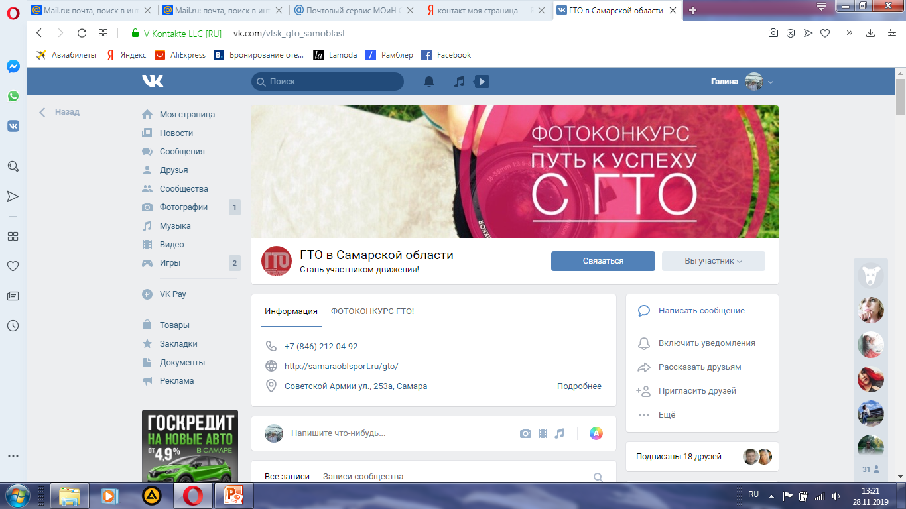
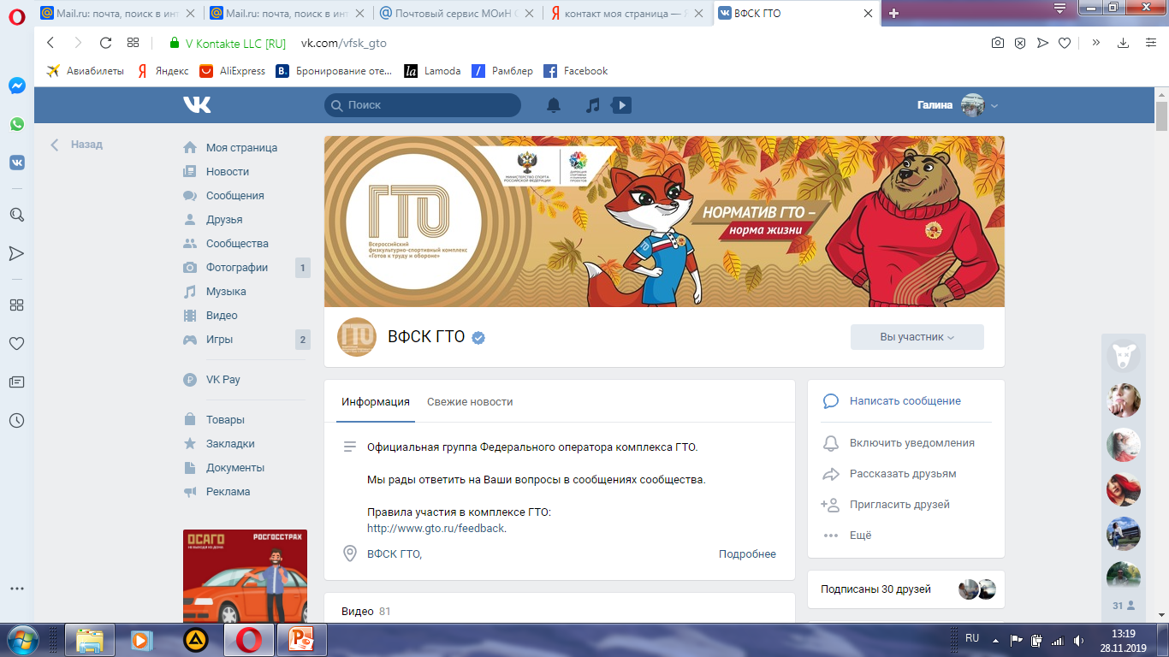
ВФСК ГТО -
Официальная группа Всероссийского физкультурно-спортивного комплекса ГТО
Официальная группа ВФСК ГТО в Самарской области -

Slide 16
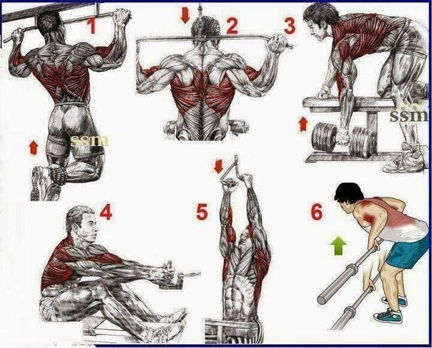

Slide 17
